Slide 1




МІЖНАРОДНА АКАДЕМІЧНА МОБІЛЬНІСТЬ
Співпраця з Французькою Республікою 🇫🇷
Програми Erasmus+, “Надія” та Horizon 2020

Slide 2

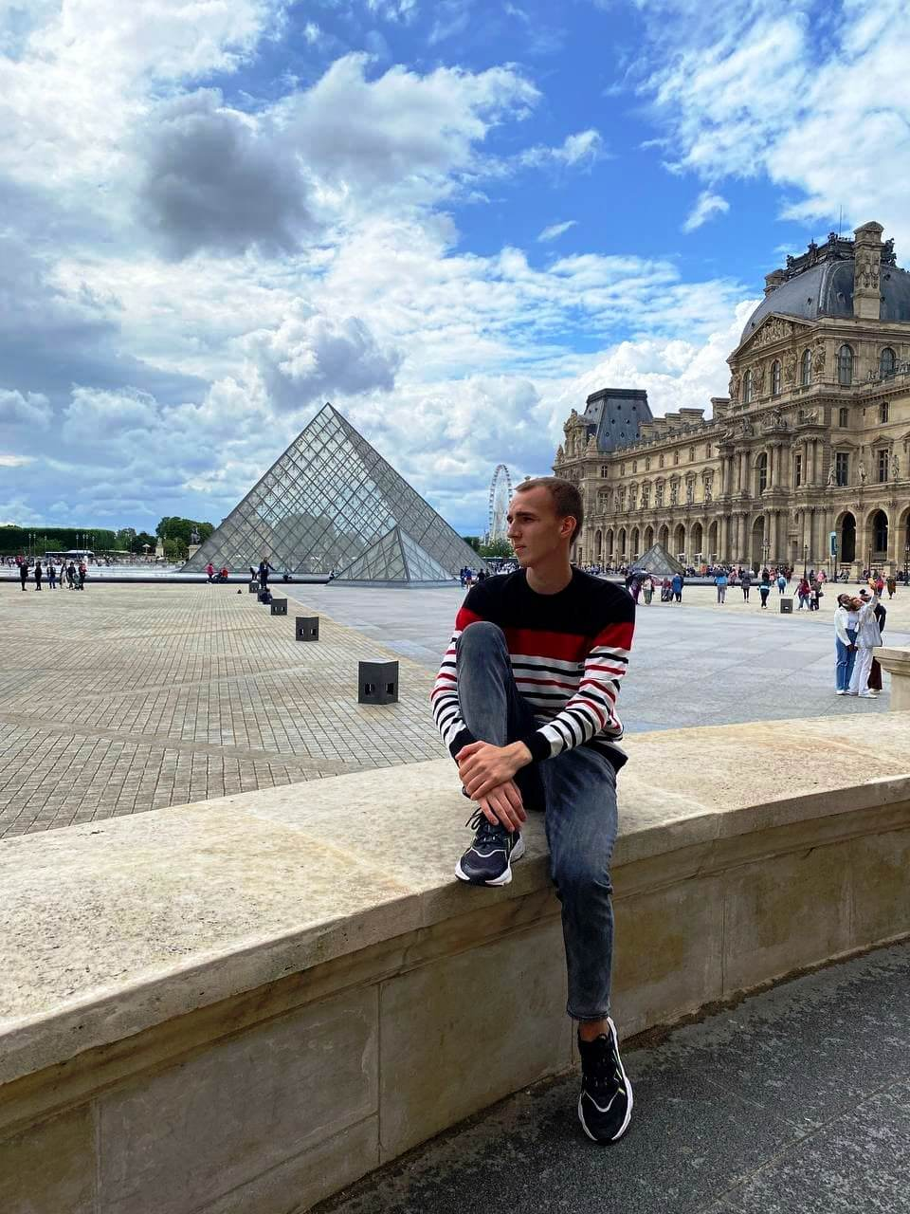
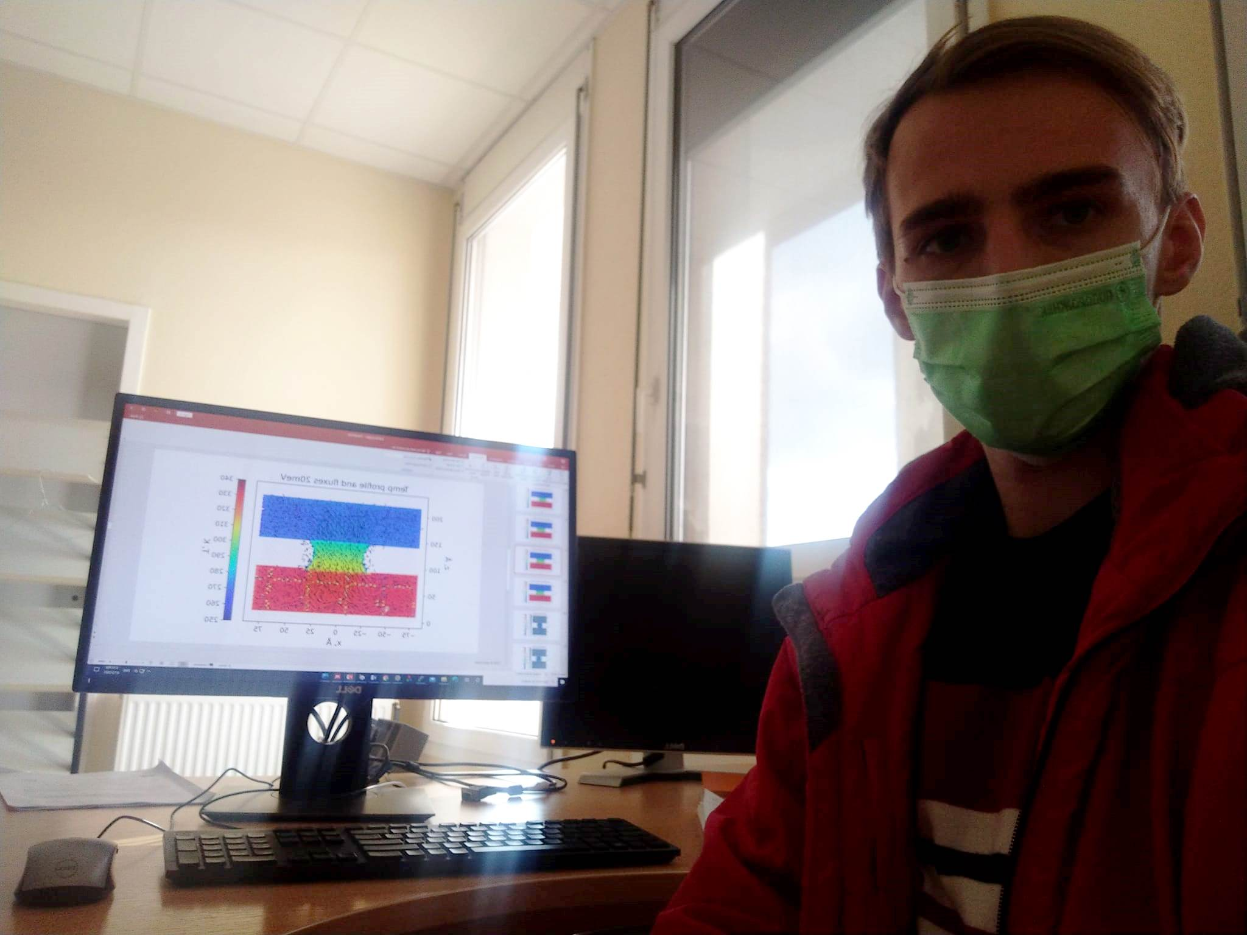
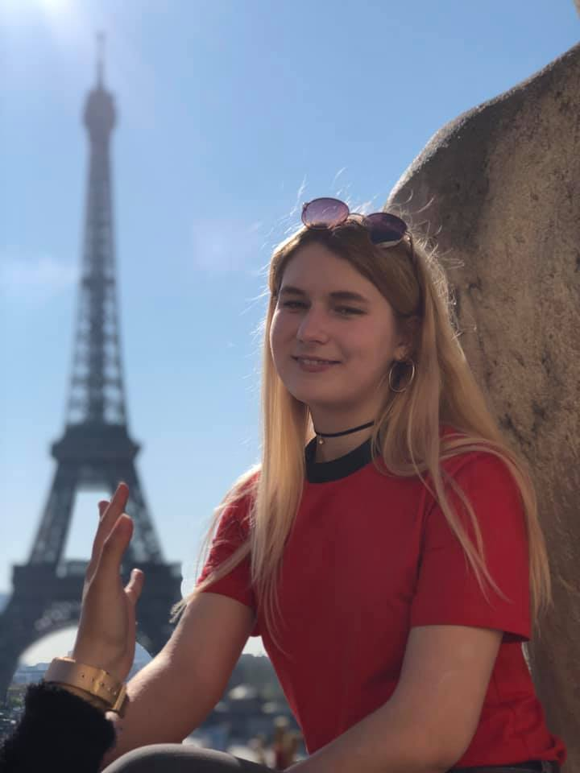

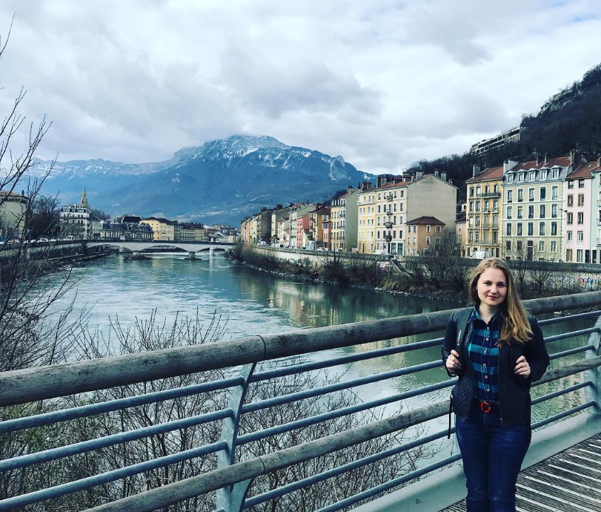
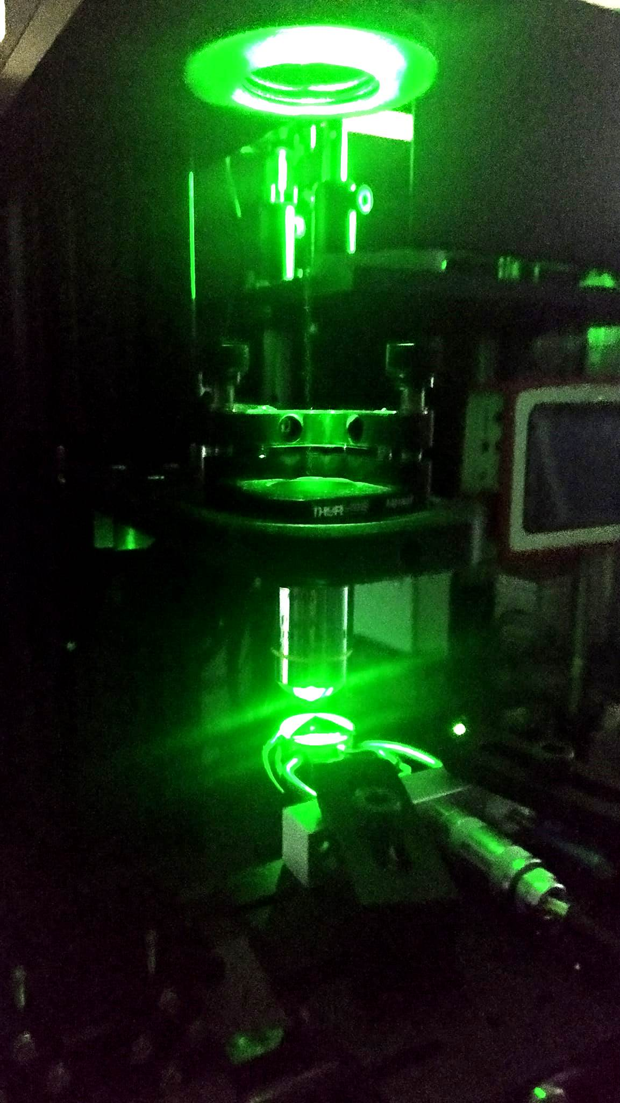
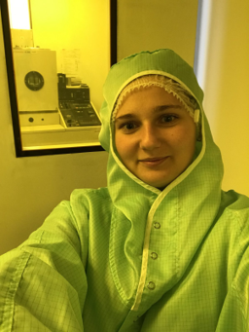
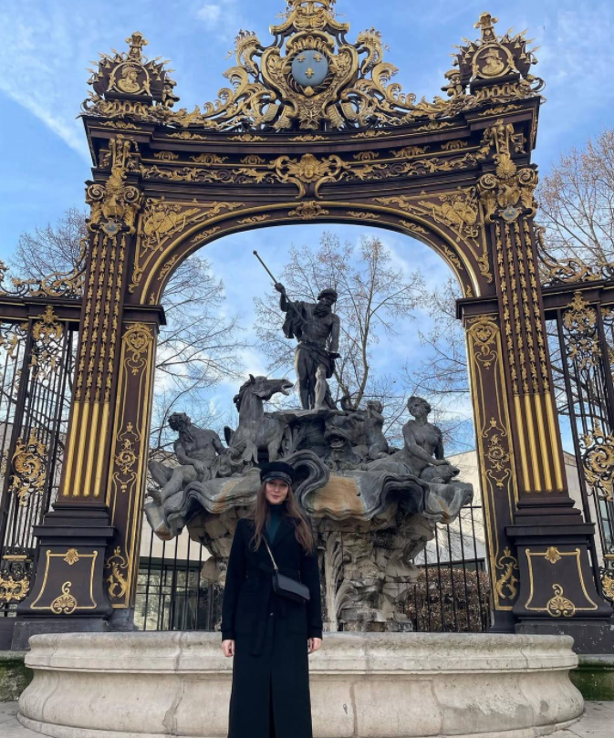
Нансі: Erasmus+ та підтримка Посольства Франції
Академічний обмін, культурна інтеграція та навчання за підтримки Посольства Франції (програма “Надія”).
студенти “Фізики Наносистем”:
Мандролько Віктор
Кириченко Наталія
Чепела Леся
Овчар Марія-Ангеліна
Александрович Марія
Нансі, Франція (Université de Lorraine)

Slide 3

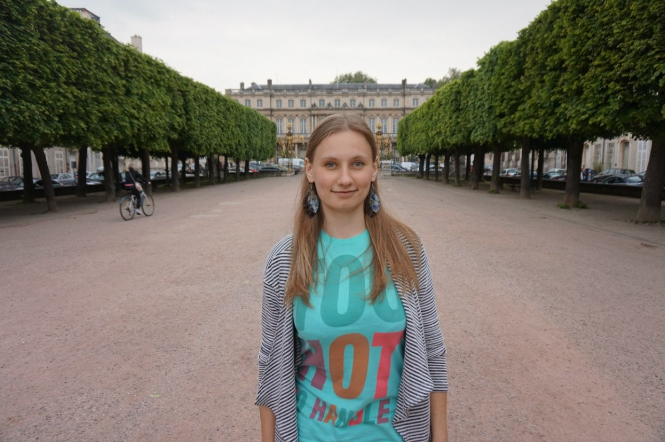
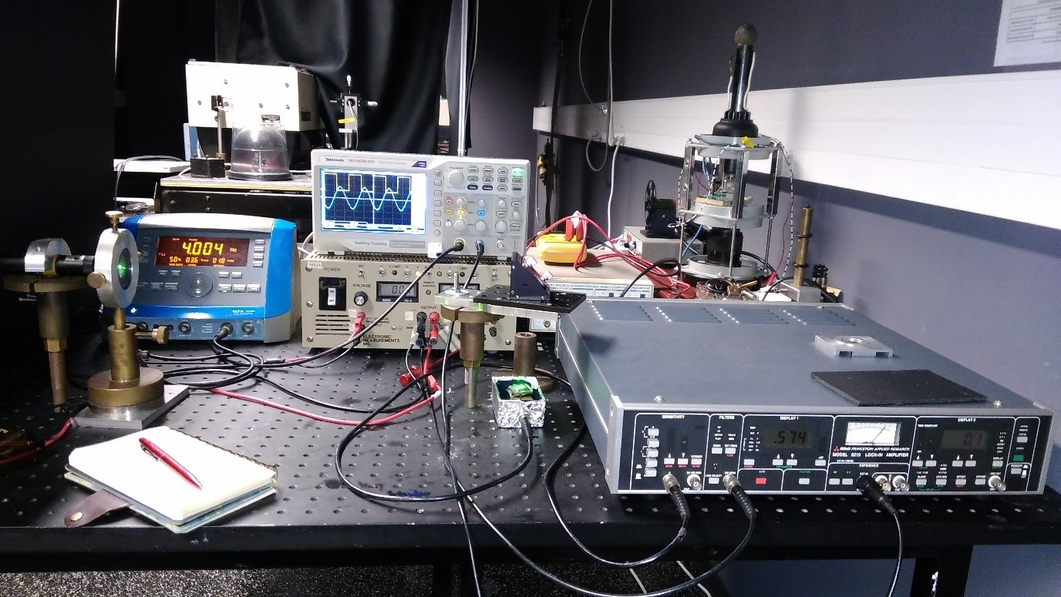
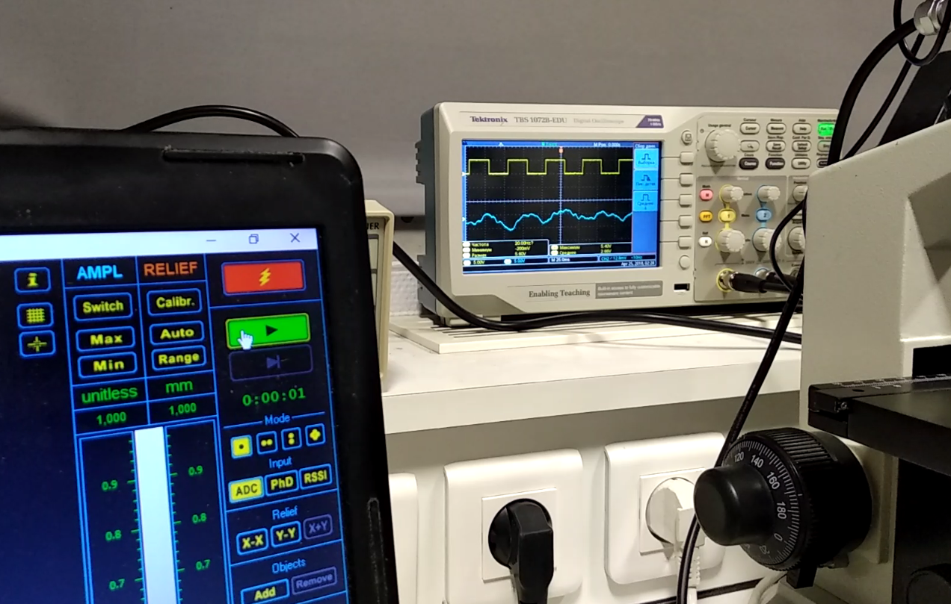
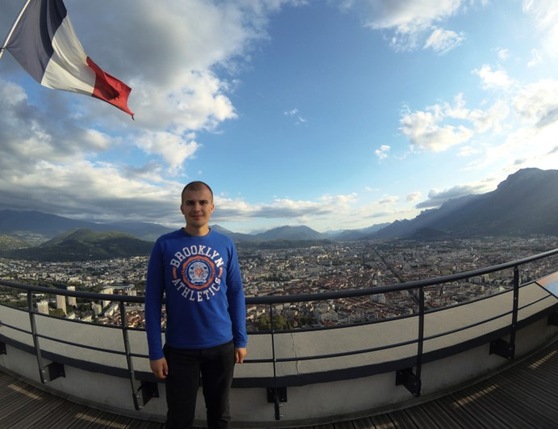
Ліон: Науковий проєкт "Горизонт 2020"
Поглиблена наукова робота, виконання задач грантового проєкту, лабораторні дослідження.
Аспіранти-дослідники:
Дубик Катерина
Павло Ліщук
Ліон, Франція (Науковий центр)

Slide 4






Результати Мобільності
Інтернаціоналізація
Науковий Розвиток
Soft Skills
Зміцнення зв'язків між українськими та французькими інституціями. Студенти продовжують працювати у Франції, захищають дисертації, формують український хаб для наступних студентів в країні ЄС.
Доступ до передового обладнання та методик у рамках найбільших програм ЄС для студентів та науковців Erasmus+ та Horizon Europe.
Досвід роботи в мультикультурному європейському середовищі. Представлення своїх результатів на очних доповідях в міжнародних наукових конференціях

Slide 5
